Slide 1
基于股价演绎视角的
短中长期复合量价择时策略
汇报人：顾诺

Slide 2
研究框架与目标
1
策略介绍
2
回测分析
3
总结展望
4

Slide 3
第一部分 研究框架与目标
研究背景
研究方法与目标
研究流程

Slide 4
1.1 研究背景 指数择时
你想让你的资金在半年内翻一番吗？

Slide 5
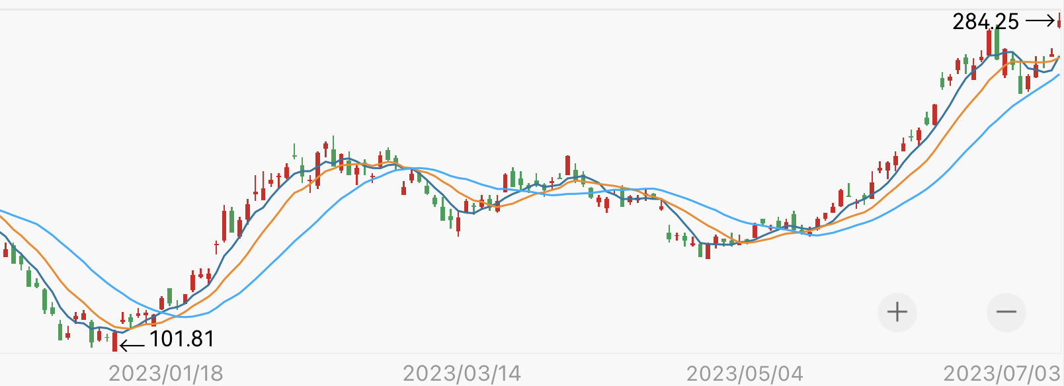
1.1 研究背景 指数择时
持有特斯拉！
资料来源：Wind
2023/01/03-2023/07/03 区间收益：+158%

Slide 6
1.1 研究背景 指数择时
你想让你的资金在半年内变成10倍吗？

Slide 7
1.1 研究背景 指数择时
择时特斯拉！
卖点
卖点
卖点
买点
买点
买点
买点
资料来源：Wind

Slide 8
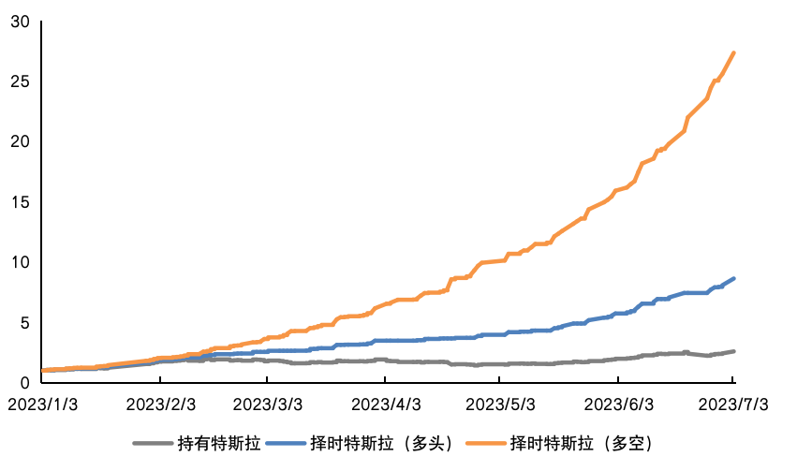
1.1 研究背景 指数择时
择时特斯拉！
2733万
100万
多空：+2633%
多头：+763%
资料来源：Wind

Slide 9
1.1 研究背景 指数择时
1
2
3
什么是择时？
为什么要择时？
怎么做择时？
预测未来市场走势
选择最佳的买入或卖出时机
在市场的波动中获得更好的投资回报
在不利的市场环境中规避市场风险
技术分析、形态识别
量价、宏观策略
短线、长线

Slide 10
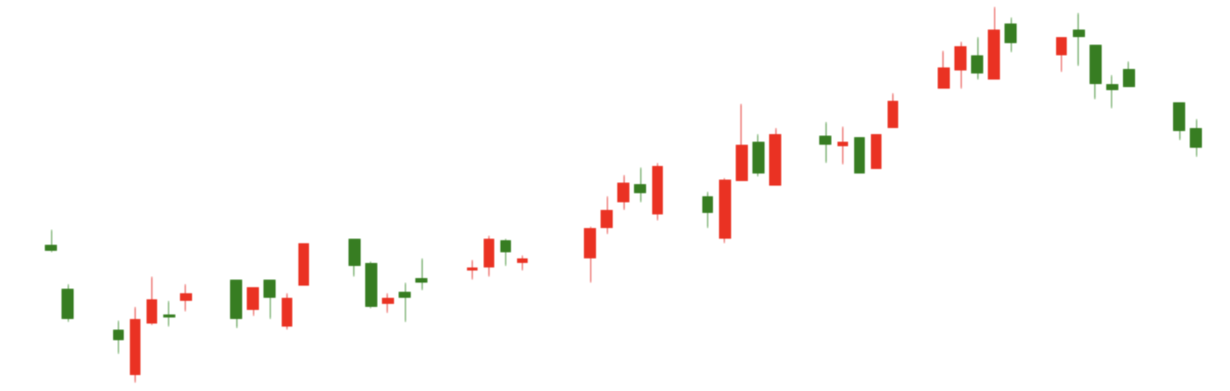
1.1 研究背景 市场行情演绎
行情的
开头
01
行情的
前期演绎
02
行情的
中期共振
03
行情的
顶点与危机
04
行情的开头，如同平静湖面扔进的一颗石子，或来自情绪、故事、基本面。
行情的小部分认知，常常伴随着日内幅度的形态突破和日间价格的突破，代表着一定趋势的形成或转折可能性的提升，也就是我们所熟知的【动量与反转】。
当行情被大部分人认知之后，或形成合力与共识，伴随着波动率下行放量上涨迎来牛市；或加大分歧但遭遇流动性枯竭震荡下跌。这个阶段与【分歧度和流动性】息息相关。
“当清洁工阿姨也在讨论股票的时候,就是股市最危险的时候”。市场的交易拥挤度和风险都在骤增，此时行情也快走到了尽头。对【风险和交易拥挤度的研判】至关重要。

Slide 11
1.2 研究方法与目标
用动量与反转抓住短期趋势/转折带来的投资机遇；用分歧度和流动性一定程度上刻画当前牛熊状态，做收益的增厚或及时止损；用交易拥挤度降低潜在的顶部风险。
方法
对宽基指数进行短线择时。不定期调仓（年均次数控制在12-52之间），实现样本外55%以上的胜率、考虑交易费用后正的投资盈利。
目标
重点关注2015年之后的策略表现。以15-20年为样本内做参数筛选，21-23年为样本外跟踪验证。
策略周期

Slide 12
1.3 研究流程
数据获取与指标构建
原始数据：指数自身日频、分钟频相关量价数据和相应成分股日频量价数据。最新数据截止2023/06/09。
数据来源：Wind、Tushare数据库。
指标构建：构建短中长期视角所需技术指标和因子。根据规则生成相应多空信号。
参数筛选
筛选方法：网格法搜索最优参数，但确保参数周期具备可解释性，如5交易日（1周）、20交易日（1个月）、60交易日（3个月）、250交易日（1年）。
筛选标准：以2015-2020年数据为样本内，筛选样本内回测夏普比率最高的一组参数，同时确保参数通过显著性、过拟合等指标有效性检验。
模型测试
调仓方法：不定期调仓。生成与前一日不同信号后，于下一个交易日以收盘价买入/卖出。仅设置多头，看空时平仓。
手续费设置：双边3‱。
测试标准：重点分析策略稳定性、开仓胜率与盈亏比。

Slide 13
第二部分 策略介绍
短期-动量反转
中期-分歧度和流动性
长期-交易拥挤度

Slide 14
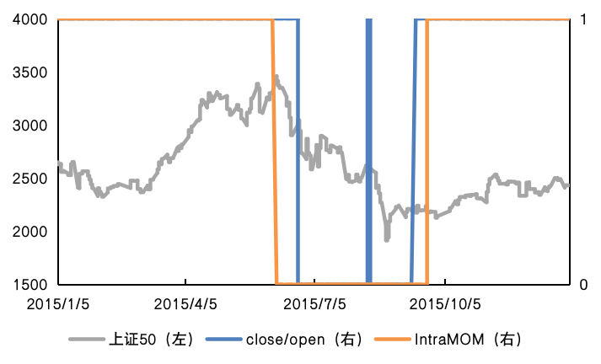

2.1 短期-动量反转 抓住短期趋势/转折带来的投资机遇
收益率有延续原来的运动方向的趋势，归因为投资者对市场信息反应不足、知情交易者的过度自信与有偏的自我归因、投资者获取信息的先后有别。收益的反转与均值回复，常由投资者反应过度导致。
1.日内动量 IntraMOM
IntraMOM与close/open信号比较（阈值=1）
$$\frac{\left(high+low\right)}{2∗open }$$
含义：用中位价刻画当日涨跌。大于1表示股票价格中枢在过去一段时间内呈上涨趋势，反之呈下跌趋势。
信号：当日内动量𝑁日移动平均大于阈值时看多，反之看空。
优势：与传统的close/open比较，优势在于能更及时地反应多空力量，对后续的股价做出一定预判。今天涨的股票明天还能涨->今天有更多主动资金做多的股票明天大概率上涨。
IntraMOM更早地发出空仓信号。
资料来源：Wind

Slide 15
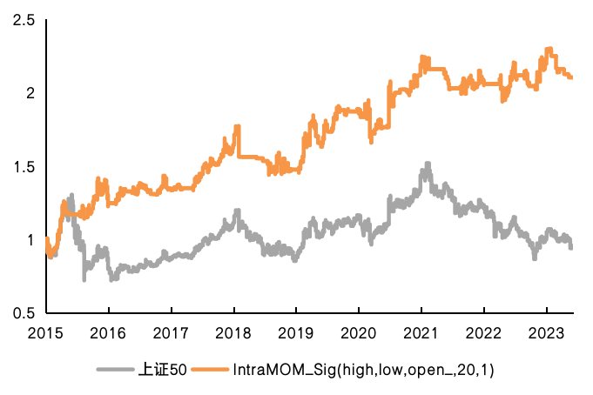
2.1 短期-动量反转 抓住短期趋势/转折带来的投资机遇
收益率有延续原来的运动方向的趋势，归因为投资者对市场信息反应不足、知情交易者的过度自信与有偏的自我归因、投资者获取信息的先后有别。收益的反转与均值回复，常由投资者反应过度导致。
1.日内动量 IntraMOM
IntraMOM单指标回测
$$\frac{\left(high+low\right)}{2∗open }$$
胜率：0.56
盈亏比：1.99
年均交易次数：11.29
含义：用中位价刻画当日涨跌。大于1表示股票价格中枢在过去一段时间内呈上涨趋势，反之呈下跌趋势。
信号：当日内动量𝑁日移动平均大于阈值时看多，反之看空。
优势：与传统的close/open比较，优势在于能更及时地反应多空力量，对后续的股价做出一定预判。今天涨的股票明天还能涨->今天有更多主动资金做多的股票明天大概率上涨。
资料来源：Wind

Slide 16
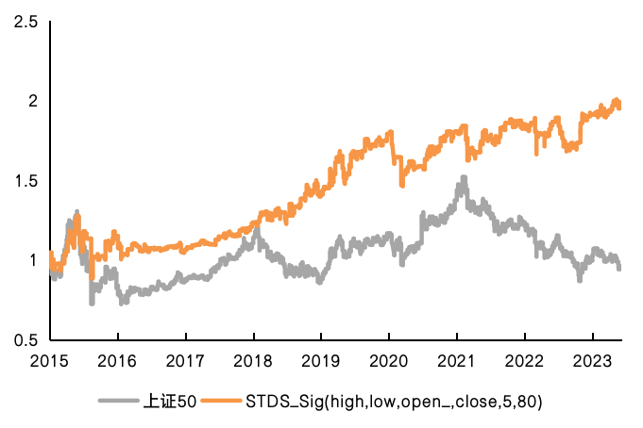
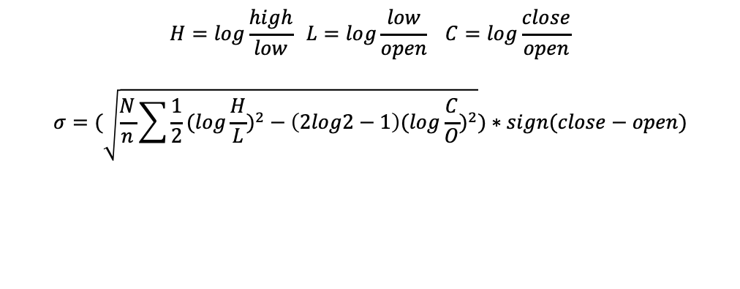
2.1 短期-动量反转 抓住短期趋势/转折带来的投资机遇
收益率有延续原来的运动方向的趋势，归因为投资者对市场信息反应不足、知情交易者的过度自信与有偏的自我归因、投资者获取信息的先后有别。收益的反转与均值回复，常由投资者反应过度导致。
2.日内振幅动量/反转 STDS
STDS单指标回测
$$H=\log{\frac{high}{low}} L=\log{\frac{low}{open} C=\log{\frac{close}{open}}}$$
$$σ=(\sqrt{\frac{N}{n}\sum{{\frac{1}{2}(log\frac{H}{L})}^{2}−\left(2log2−1\right)⁡{(log\frac{C}{O})}^{2}}})∗sign(close−open)$$
胜率：0.56
盈亏比：1.18
年均交易次数：26.01
含义：GK波动率，对日内振幅的刻画。上涨阶段波动率越小走得越顺畅，下跌阶段多空分歧度越大越有反转的可能性。
信号：短均线下穿长均线时看多，反之看空。
优势：同时考虑了开收高低价，在相对率上比仅考虑收盘价的传统方法有所改进。融合反转和日内波动。
资料来源：Wind
资料来源：Garman M B, Klass M J. On the estimation of security price volatilities from historical data[J]. Journal of business, 1980: 67-78.

Slide 17
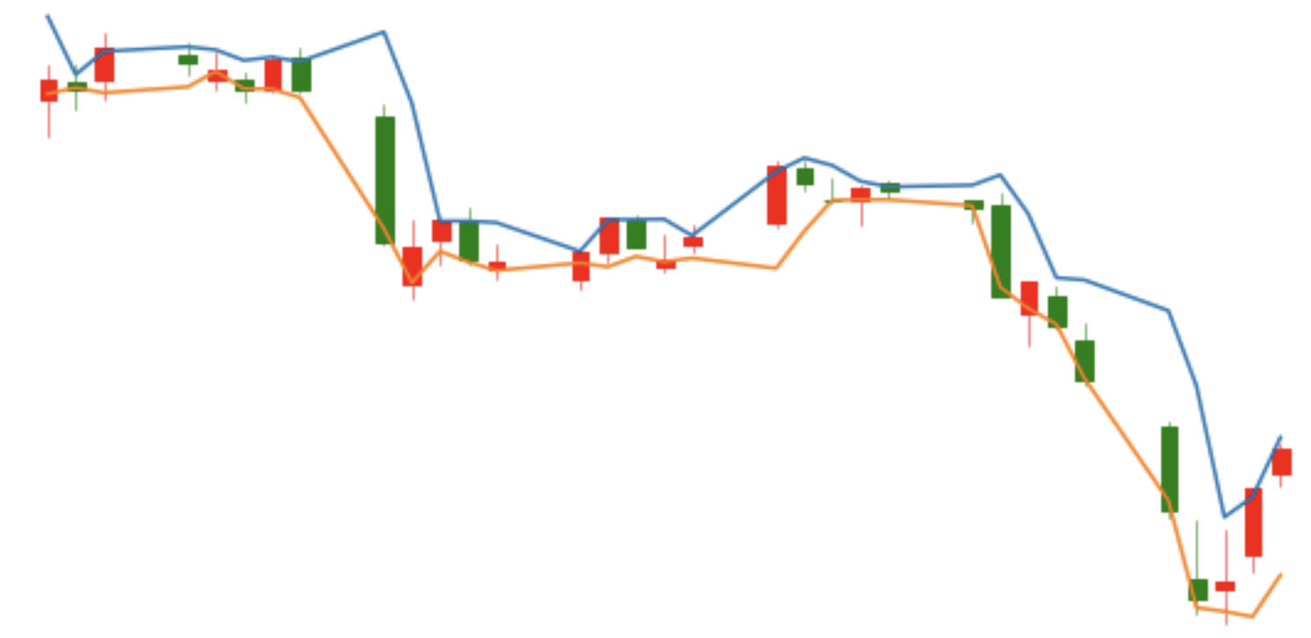

2.1 短期-动量反转 抓住短期趋势/转折带来的投资机遇
收益率有延续原来的运动方向的趋势，归因为投资者对市场信息反应不足、知情交易者的过度自信与有偏的自我归因、投资者获取信息的先后有别。收益的反转与均值回复，常由投资者反应过度导致。
3.日间价格动量/反转 Boll
Boll动量信号示例(N=3,n=1)
$$上轨=MA\left(close,N\right)+n∗std$$
$$下轨=MA\left(close,N\right)−n∗std$$
Ask
上轨
含义：上轨和下轨是价格的压力线和支撑线，股价对小价格中枢范围的突破代表着趋势的形成，对大价格中枢范围的突破代表着反转可能性的提升。
动量信号：最新价超过布林带上轨做多，跌破下轨做空。
反转信号：多空相反。
优势：最简单实用的突破规则，股价通道会随着股价的变化而自动调整。
短期下轨突破，空仓。规避了这段下跌。
下轨
资料来源：Wind

Slide 18
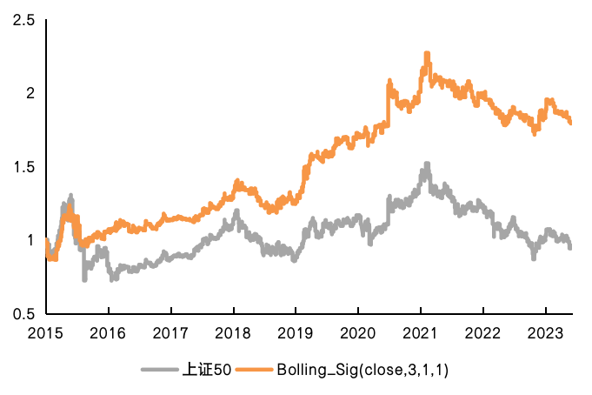
2.1 短期-动量反转 抓住短期趋势/转折带来的投资机遇
收益率有延续原来的运动方向的趋势，归因为投资者对市场信息反应不足、知情交易者的过度自信与有偏的自我归因、投资者获取信息的先后有别。收益的反转与均值回复，常由投资者反应过度导致。
3.日间价格动量/反转 Boll
Boll动量单指标回测
$$上轨=MA\left(close,N\right)+n∗std$$
$$下轨=MA\left(close,N\right)−n∗std$$
胜率：0.53
盈亏比：1.37
年均交易次数：31.48
含义：上轨和下轨是价格的压力线和支撑线，股价对小价格中枢范围的突破代表着趋势的形成，对大价格中枢范围的突破代表着反转可能性的提升。
动量信号：最新价超过布林带上轨做多，跌破下轨做空。
反转信号：多空相反。
优势：最简单实用的突破规则，股价通道会随着股价的变化而自动调整。
资料来源：Wind

Slide 19
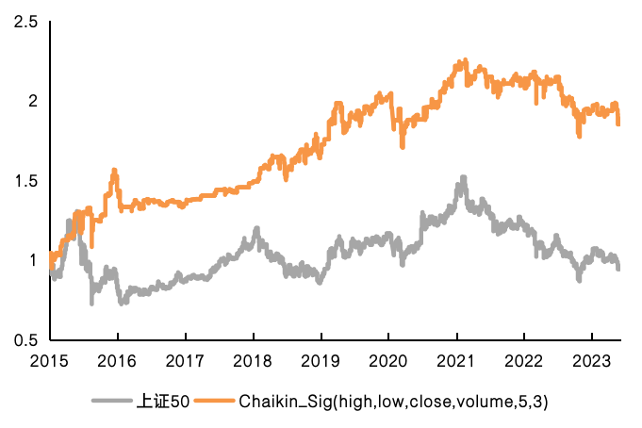
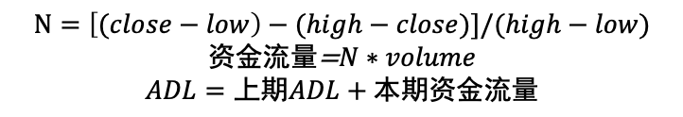
2.1 短期-动量反转 抓住短期趋势/转折带来的投资机遇
收益率有延续原来的运动方向的趋势，归因为投资者对市场信息反应不足、知情交易者的过度自信与有偏的自我归因、投资者获取信息的先后有别。收益的反转与均值回复，常由投资者反应过度导致。
4.日间成交量动量/反转 Chaikin
Chaikin反转单指标回测
$$N=\left[(close−low\right)−(high−close)]/(high−low)$$
$资金流量$=$N∗volume$
$$ADL=上期ADL+本期资金流量$$
胜率：0.64
盈亏比：1.07
年均交易次数：23.78
含义：价格和数量被重塑为累积分配线。进入正区域表明累积分配线正在上升并且购买压力普遍存在。进入负值区域表明累积分配线正在下降并且抛售压力占上风。
动量信号：短均线上穿长均线时看多，反之看空。
反转信号：多空相反。
优势：更有效衡量买卖压力背后的动量。把握短期反转。
资料来源：Wind
资料来源：Thomsett M C. CMF--Chaikin Money Flow: Changes Anticipating Price Reversal[M]. FT Press, 2010.

Slide 20
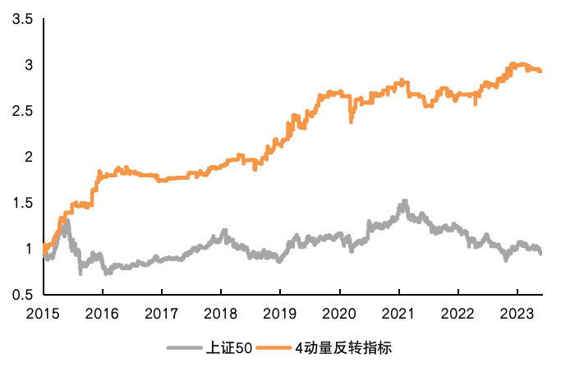
2.1 短期-动量反转 抓住短期趋势/转折带来的投资机遇
以等权相加的方法合并四种动量/反转指标，在触发至少3种信号时看多，反之看空。目的是寻求日内和日间动量/反转的共振，同时降低短周期单指标带来的虚假信号风险。本质是捕捉顺畅的动量和有苗头的反转。
胜率：0.56
盈亏比：1.99
年均交易次数：11.29
胜率：0.56
盈亏比：1.18
年均交易次数：26.01
4动量反转指标合并回测
胜率：0.53
盈亏比：1.37
年均交易次数：31.48
胜率：0.64
盈亏比：1.07
年均交易次数：23.78
 | 样本内15-20 | 样本外21-23 | 全部区间
年化收益率 | 19.20% | 1.96% | 13.96%
胜率 | 0.63 | 0.53 | 0.60
盈亏比 | 1.60 | 1.04 | 1.51
年均交易次数 | 23.79 | 25.47 | 24.26
资料来源：Wind

Slide 21
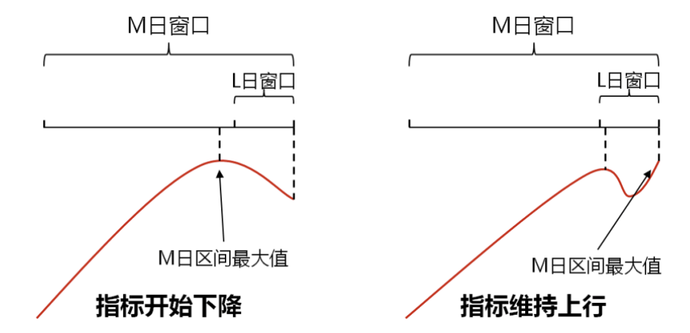
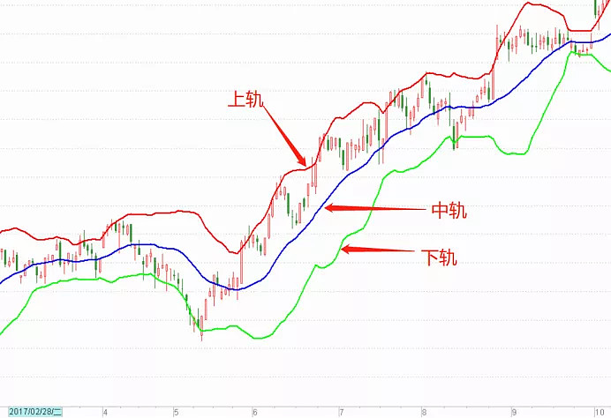
2.2 中期-分歧度和流动性 做高确定性的中期收益的增厚
市场的分歧度和流动性影响股价中长期的演绎方向和特征，用波动率和成交额上下行分别作分歧度和流动性最直观的度量，寻找四象限内高胜率的市场状态，能一定程度上把握市场的牛熊，实现收益的增厚。
回看M交易日，如果最大值距今超过L日，判断为下行，反之上行。
构造缓冲区间，平滑噪音带来的波动。
波动率与市场走势的相关性存在轮动规律，但统计结果显示，下跌的波动率通常高于上涨情形。
成交额与市场走势呈明显的正相关性，直观的理解是牛市通常都需要成交额推动。
大小窗口法
上下行刻画
最新值上穿N日均值+n倍标准差为上行，下穿N日均值-n倍标准差为下行。
借鉴布林带构造思路，实现通道自动调整。
通道突破法
资料来源：民生证券

Slide 22
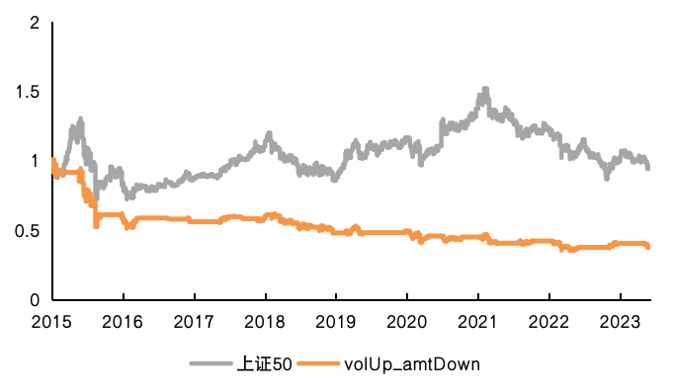
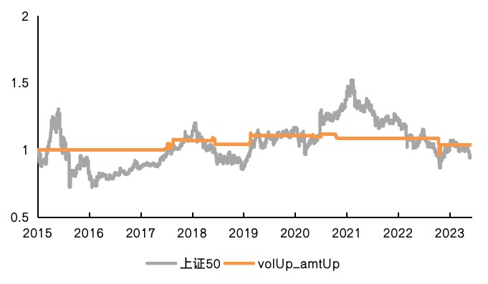
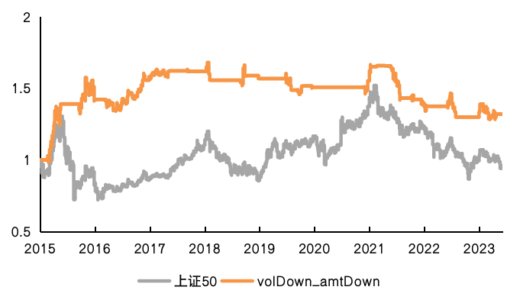
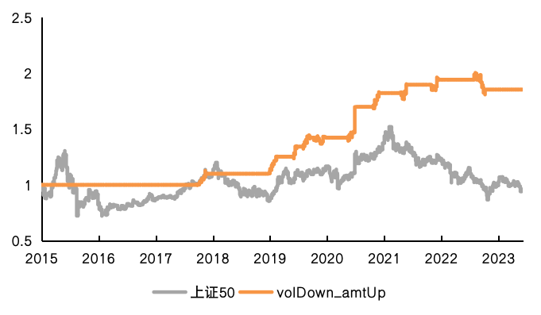
2.2 中期-分歧度和流动性 做高确定性的中期收益的增厚
市场的分歧度和流动性影响股价中长期的演绎方向和特征，用波动率和成交额上下行分别作分歧度和流动性最直观的度量，寻找四象限内高胜率的市场状态，能一定程度上把握市场的牛熊，实现收益的增厚。
胜率：0.25
盈亏比：0.43
年均交易次数：2.73
胜率：0.5
盈亏比：2.26
年均交易次数：1.71
波动率与市场走势的相关性存在轮动规律，但统计结果显示，下跌的波动率通常高于上涨情形。
成交额与市场走势呈明显的正相关性，直观的理解是牛市通常都需要成交额推动。
波动率上行
成交额下行
成交额上行
胜率：0.61
盈亏比：3.51
年均交易次数：2.22
胜率：0.85
盈亏比：353.01
年均交易次数：1.19
波动率下行
资料来源：Wind

Slide 23
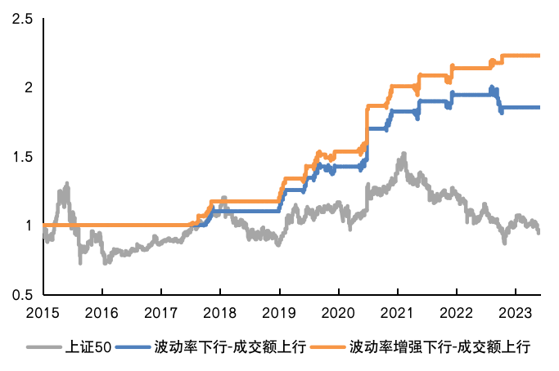
2.2 中期-分歧度和流动性 做高确定性的中期收益的增厚
波动率下行和成交额上行的组合，实现了样本内85.7%的胜率。
波动率的刻画可以是多维度的，充分利用从指数到成分股、从日频到分钟频的信息作多维度的相互印证和补充，是共振下确定性的提升，也是确定性下增量机会的挖掘。
波动率下行信号：5种波动率中至少有3种波动率处于下行状态看多，反之看空。
波动率增强指标回测
【样本内】
年化收益：10.81%
胜率：0.85
盈亏比：353.01
年均交易次数：1.19
普通日度波动率
上下行波动率
尾盘波动率
GK波动率
波动率的波动率
指数成分股截面分歧度
…
【样本内】
年化收益：12.62%
胜率：0.82
盈亏比：6.25
年均交易次数：2.91
资料来源：Wind、Tushare

Slide 24
2.3 长期-交易拥挤度 降低潜在的顶部风险
从市场交易风险控制的角度出发，分析市场在短时间内是否存在交易过热的现象，能够帮助我们在市场顶部及时逃离，实现理智的止盈。
动量和顶部反转是一对孪生兄弟
【20、40、60】【正】
警惕“天量”的出现
【20、40、60】【正】
动量
流动性
从峰度偏度中挖掘异常的收益分布特征
【20、40、60】【反】
量价同均值的显著偏离，是超买超卖的直观体现
【20、40、60、120、250】【正】
收益分布特征
乖离率
波动率急剧上升，是分歧也是风险
【20、40、60】【正】
波动率
量价相关系数
量价走势的背离，可能意味着价格走势将发生转变
【20、40、60】【反】
注：【20、40、60】为窗口参数。【正/反】分别对应高于/低于阈值判定为拥挤。

Slide 25
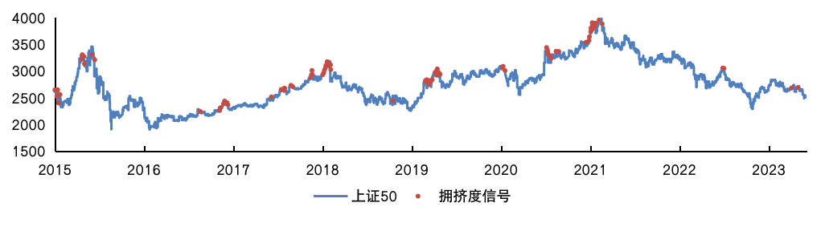
2.3 长期-交易拥挤度 降低潜在的顶部风险
单指标拥挤状态判定条件：
指数上行：过去N日的窗口期指数涨跌幅为正（选20交易日）
量价指标处于历史临界位置：量价指标的历史分位数是否达到规定阈值（选95%/5%）
市场拥挤状态判定条件：
至少2类指标触发拥挤信号：极度过热的交易市场往往伴随着多指标共同的拥挤
上证50拥挤度信号
资料来源：Wind

Slide 26
第三部分 回测分析
指标有效性检验
上证50回测分析
多指数回测对比

Slide 27
3.1 指标有效性检验 将择时中的参数从样本内推向样本外的重要基础
1.显著性检验：
基于Newey-West 残差调整的t检验。
以信号为自变量，以未来一个月指数收益率(20个交易日)作为因变量，检验回归系数是否显著异于0，比较p值。
2.过拟合检验：
CSCV对称交叉验证求过拟合概率PBO。
核心是计算“训练集”夏普比率最高的策略，在“测试集”中的相对排名。如果相对排名靠前，代表回测过拟合概率较低，反之则代表回测过拟合概率较高。
1）汇总基于不同参数计算的策略收益率序列。若总共有 N 组参数，收益率序列长度为 T，可以得到收益率矩阵𝑀𝑇×𝑁。将𝑀𝑇×𝑁矩阵从时间维度上划分为 S 个子矩阵。
2）从 S 个子矩阵中任意选出半数作为测试集，余下作为训练集。遍历所有可能组合，依据组合原理，可以得到𝐶𝑆𝑆⁄2 组测试集和对应训练集。
3）分析每组训练集中夏普比最高的参数组合，计算其在相应测试集的相对排名𝜔𝑖，汇总依据所有测试集和训练集计算的排名情况𝜔 = (𝜔1, 𝜔2, ... , 𝜔𝑛) (𝑛 = 𝐶𝑆𝑆⁄2)。
4）统计𝜔中位于测试集后一半排名的个数占比，作为回测过拟合概率 PBO。
资料来源：[1] Newey W K, West K D. A simple, positive semi-definite, heteroskedasticity and autocorrelation consistent covariance matrix[J]. Прикладная эконометрика No1 (33) 2014, 2017, 125.
[2] Bailey D H, Borwein J, Lopez de Prado M, et al. The probability of backtest overfitting[J]. Journal of Computational Finance, forthcoming, 2016.

Slide 28
3.1 指标有效性检验 将择时中的参数从样本内推向样本外的重要基础
1.显著性检验：
基于Newey-West 残差调整的t检验。
以信号为自变量，以未来一个月指数收益率(20个交易日)作为因变量，检验回归系数是否显著异于0，比较p值。
2.过拟合检验：
CSCV对称交叉验证求过拟合概率PBO。
核心是计算“训练集”夏普比率最高的策略，在“测试集”中的相对排名。如果相对排名靠前，代表回测过拟合概率较低，反之则代表回测过拟合概率较高。
3.参数敏感性分析：
评估指标在不同参数设计下的收益、胜率差异。
资料来源：[1] Newey W K, West K D. A simple, positive semi-definite, heteroskedasticity and autocorrelation consistent covariance matrix[J]. Прикладная эконометрика No1 (33) 2014, 2017, 125.
[2] Bailey D H, Borwein J, Lopez de Prado M, et al. The probability of backtest overfitting[J]. Journal of Computational Finance, forthcoming, 2016.

Slide 29
3.1 指标有效性检验 将择时中的参数从样本内推向样本外的重要基础
指标有效性检验结果
在PBO小于50%，p值置信水平0.95标准下，除收益波动率外全部通过检验。短期指标显著性较中长期指标稍弱。
 | 指标 | 参数组合数量 | S=8 | S=10 | S=12 | PBO均值 | p值 | 因子说明 | 信号类别
短期-动量反转指标 | IntraMOM_20_1 | 56 | 37.14% | 22.61% | 15.36% | 25.04% | 0.0062 | 日内动量 | 固定阈值突破
 | STDS_5_80 | 182 | 21.42% | 17.06% | 8.98% | 15.82% | 3.61E-02 | 日内振幅动量/反转 | 长短均线突破
 | Chaikin_5_3 | 169 | 22.85% | 34.12% | 26.19% | 27.72% | 0.0222 | 日间成交量反转 | 长短均线突破
 | Bolling_3_1_1 | 81 | 54.28% | 48.41% | 43.83% | 48.84% | 0.0465 | 日间价格动量 | 通道突破
中期-分歧度与流动性指标 | ret_TSStd_10_60_1.5 | 95 | 77.14% | 83.73% | 76.83% | 79.23% | 3.76E-14 | 收益波动率 | 通道突破
 | retUp_TSStd_60_10_1 | 95 | 20.00% | 22.61% | 39.06% | 27.22% | 1.54E-12 | 上行波动率 | 通道突破
 | 250_Volatility_20_60_1.5 | 641 | 32.85% | 48.80% | 50.43% | 44.03% | 1.17E-10 | 过去250天收益波动率的波动率 | 通道突破
 | ret_std_TSMean_60_20_2 | 102 | 32.85% | 41.26% | 35.38% | 36.50% | 2.90E-09 | 截面成分股收益分歧度 | 通道突破
 | amt_TSLastMaxDiff_10_60_1.5 | 105 | 32.85% | 32.53% | 34.63% | 33.34% | 1.17E-10 | 成交额与窗口内最大值的差值 | 通道突破
检验周期：2010/01/01-2023/06/09
资料来源：Wind、Tushare

Slide 30
3.1 指标有效性检验 将择时中的参数从样本内推向样本外的重要基础
指标有效性检验结果
在PBO小于50%，p值置信水平0.95标准下，除收益波动率外全部通过检验。短期指标显著性较中长期指标稍弱。
 | 指标 | 参数组合数量 | S=8 | S=10 | S=12 | PBO均值 | p值 | 因子说明 | 信号类别
长期-交易拥挤度指标 | ret_TSMaxMinDiff_60_Pct_0.95_40（剔除） | 30 | 81.43% | 77.78% | 77.81% | 79.01% | 0.0202 | 动量类 | 历史分位数阈值
 | ret_std_TSMean_60_Pct_0.95_20 | 30 | 24.29% | 17.46% | 22.94% | 21.56% | 8.79E-06 | 波动率类 | 历史分位数阈值
 | close_TSBias_250_Pct_0.95_250 | 30 | 38.57% | 36.11% | 29.76% | 34.81% | 1.22E-05 | 乖离率类 | 历史分位数阈值
 | volume_TSMean_60_Pct_0.95_20 | 30 | 38.57% | 54.76% | 47.29% | 46.88% | 1.21E-09 | 流动性类 | 历史分位数阈值
中期 | CorrP20_volume_Pct_0.05_20 | 15 | 28.57% | 34.52% | 27.06% | 30.05% | 9.69E-04 | 量价相关系数类 | 历史分位数阈值
 | ret_TSSkew_20_Pct_0.05_40 | 30 | 12.86% | 23.81% | 17.42% | 18.03% | 5.07E-03 | 收益分布特征类 | 历史分位数阈值
检验周期：2010/01/01-2023/06/09
资料来源：Wind、Tushare
参数敏感性分析结果在附录中展示。

Slide 31
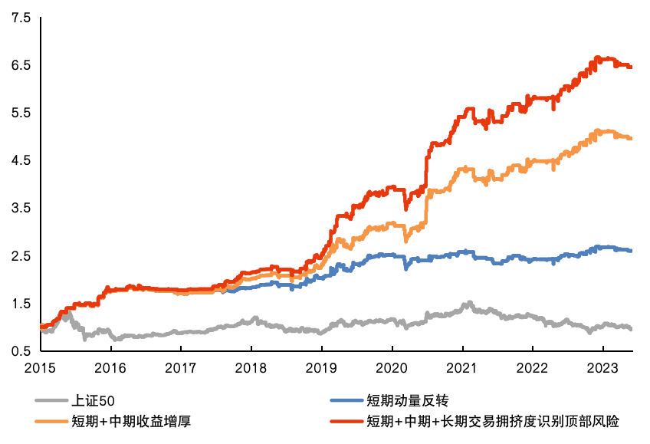
3.2 上证50回测分析 整体表现
短中长期复合策略上证50择时结果对比
【样本外】
短期
年化收益：0.42%
最大回撤：-10.99%
胜率：0.53
盈亏比：1.04
年均交易次数：25.47
收益增强
年化收益：6.10%
最大回撤：-8.90%
胜率：0.60
盈亏比：1.26
年均交易次数：23.34
短中期
风险控制
年化收益：7.73%
最大回撤：-7.67%
胜率：0.64
盈亏比：1.20
年均交易次数：22.50
短中长期
资料来源：Wind、Tushare

Slide 32
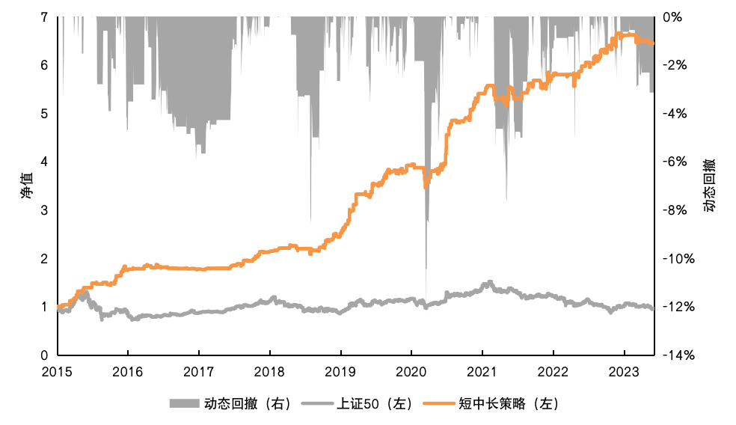
3.2 上证50回测分析 整体表现
从触发交易拥挤度后空仓1日增加至10日，可在牺牲一定收益的情况下减小回撤，提高整体开仓盈利水平。
（空仓1交易日） | 样本内15-20 | 样本外21-23 | 全部区间
年化收益率 | 33.45% | 7.73% | 25.48%
年化波动率 | 12.06% | 9.83% | 11.47%
夏普比率 | 2.77 | 0.79 | 2.22
最大回撤 | -12.41% | -7.67% | -12.41%
胜率 | 0.70 | 0.64 | 0.68
盈亏比 | 2.31 | 1.20 | 2.04
盈利 | 1.32 | 0.41 | 1.08
年均交易次数 | 21.05 | 22.50 | 21.45
短中长期复合策略上证50择时净值曲线（多头）
（空仓10交易日） | 样本内15-20 | 样本外21-23 | 全部区间
年化收益率 | 31.70% | 6.91% | 24.03%
年化波动率 | 11.74% | 9.69% | 11.20%
夏普比率 | 2.70 | 0.71 | 2.15
最大回撤 | -10.77% | -7.67% | -10.77%
胜率 | 0.71 | 0.63 | 0.69
盈亏比 | 2.29 | 1.27 | 2.10
盈利 | 1.35 | 0.43 | 1.14
年均交易次数 | 17.97 | 19.52 | 18.41
资料来源：Wind、Tushare

Slide 33
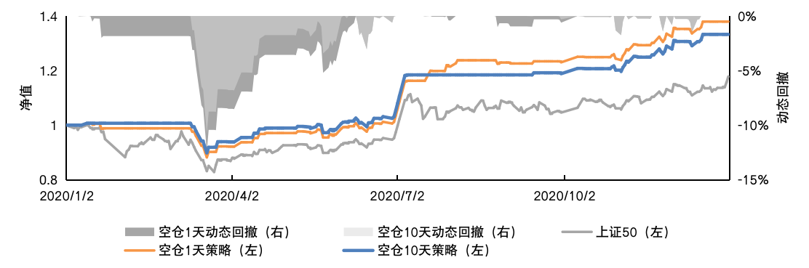
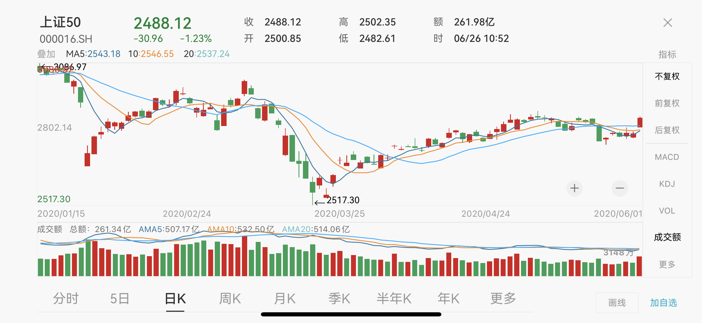
3.2 上证50回测分析 最大回撤
2020年短中长期复合策略上证50择时净值曲线（多头）
最大回撤：10.77%
2020/01/21-2020/03/19
看多信号：来自短期动量反转
1.除Boll外其余3指标全部看多。信号触发的逻辑是“放量下跌叠加高水平的日内做多资金->有苗头的反转”
2.日内动量IntraMOM中包含20日参数，对短期恐慌性的下跌反应不及时。
3.下跌前期的放量下跌直接触发Chaikin和STDS反转信号，实际反转未出现。
2020年上证50K线图
资料来源：Wind、Tushare

Slide 34
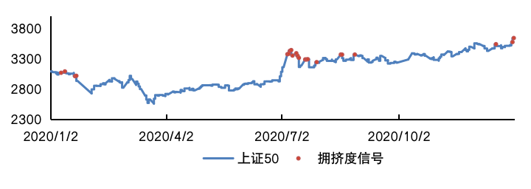
3.2 上证50回测分析 最大回撤
2020年短中长策略上证50择时净值曲线（多头）
最大回撤：10.77%
2020/01/21-2020/03/19
交易拥挤度：未触发
1.主因新冠疫情带来的全球恐慌性下跌，不是来自过热市场后的反转，交易拥挤度无法规避这类风险。
2020年拥挤度信号
资料来源：Wind、Tushare

Slide 35
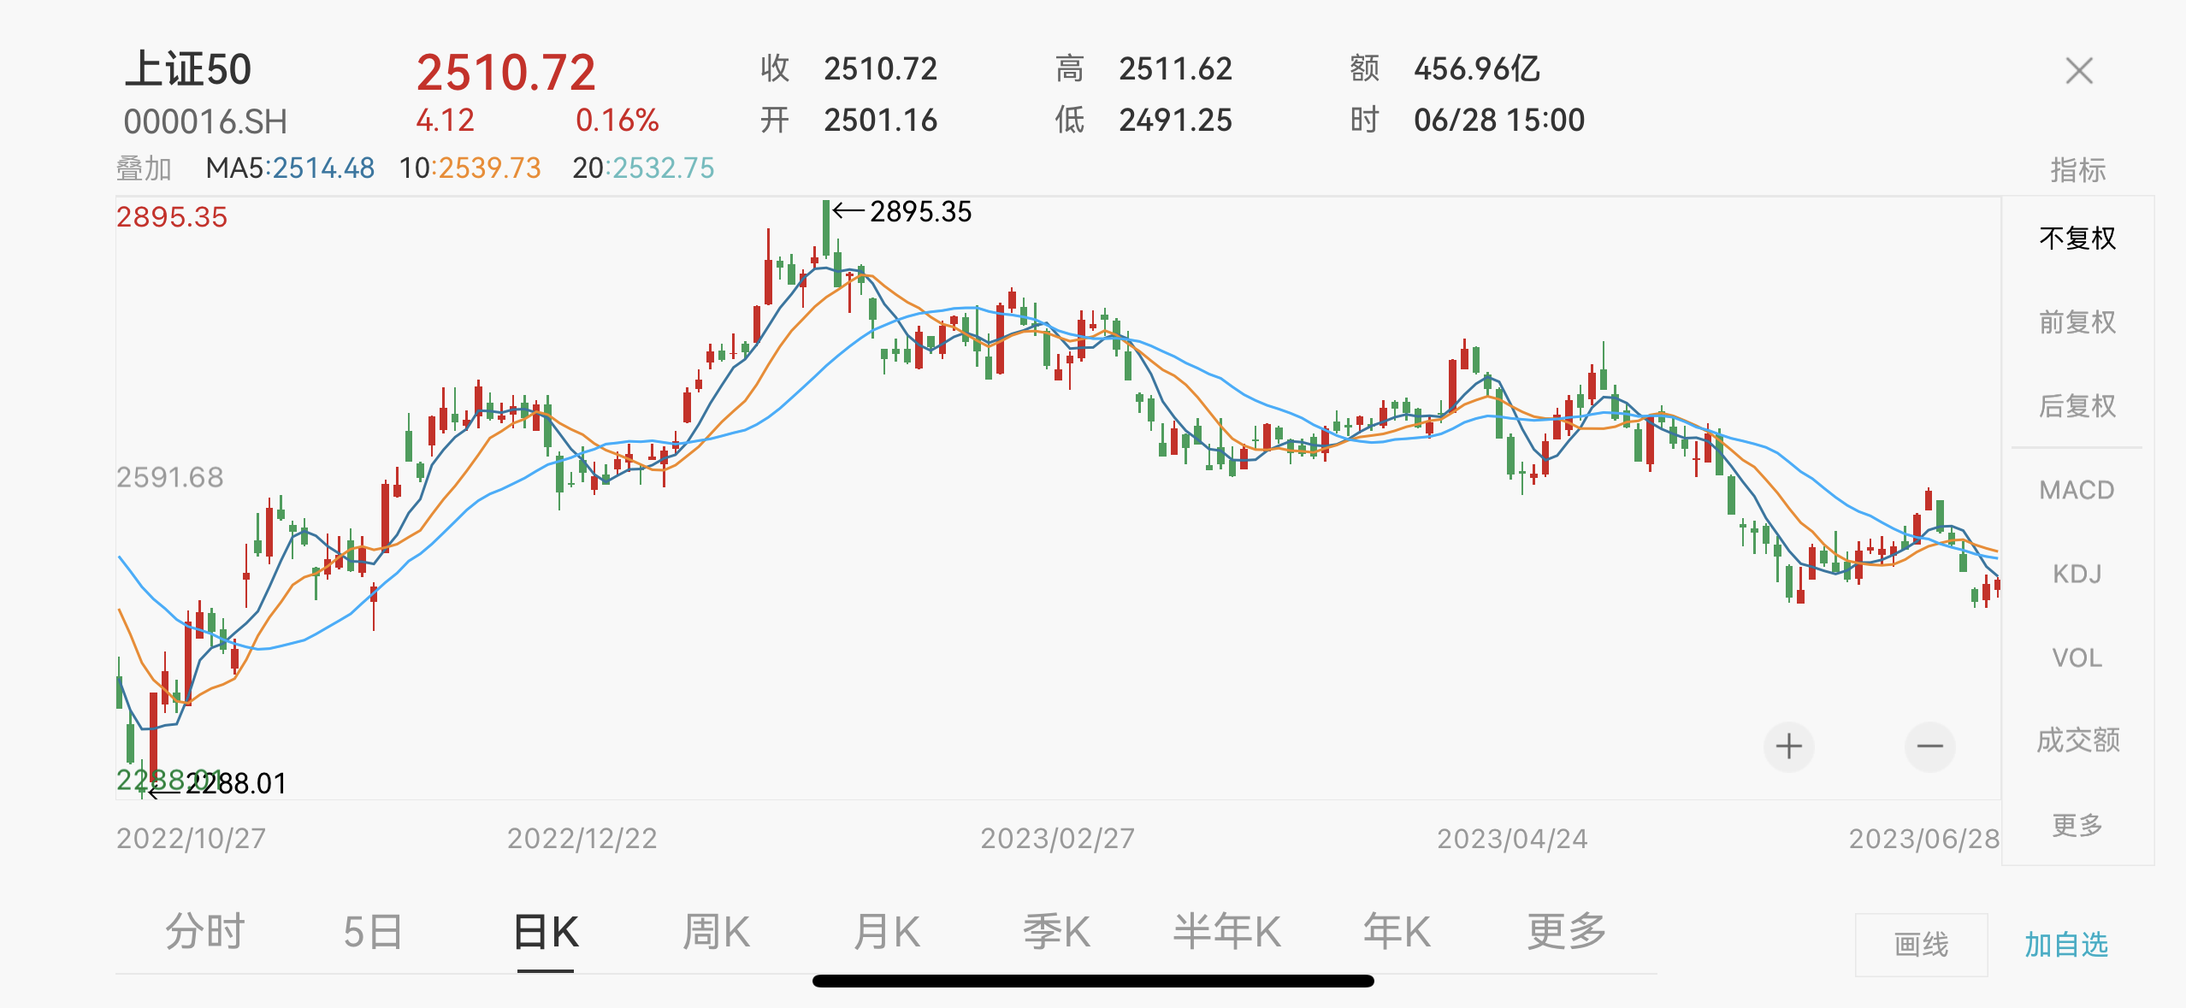
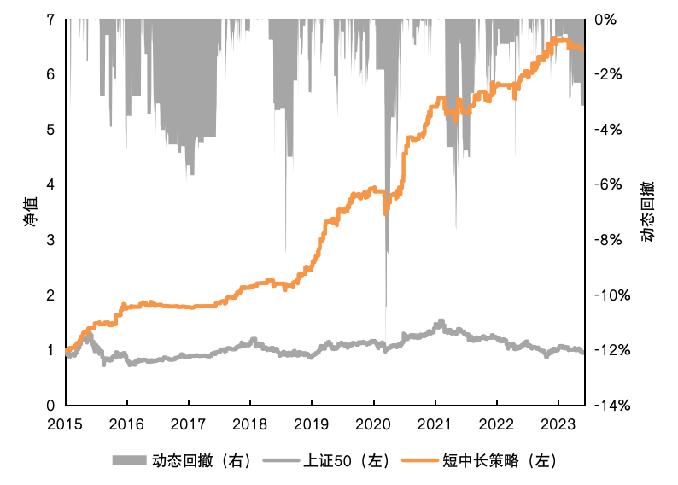
3.3 多指数回测对比 上证50择时策略分年度统计
回测区间自2015年1月1日至2023年6月9日。
策略年化收益24.03%，年度胜率88.9%，开仓胜率0.69，盈亏比2.1。样本外开仓胜率0.63，盈亏比1.27。
策略在2023年表现稍弱，其余时间表现优异。归因：策略对横盘震荡后的单日大幅上涨捕捉能力较弱。
策略通过把握短期的顺畅动量、有苗头的反转和中期的合力行情赚取绝对收益，通过预判交易拥挤度规避顶部风险，有效创造超额收益。对震荡市把握稍显欠缺。
上证50择时策略分年度结果统计
上证50择时策略净值走势
 | 2015 | 2016 | 2017 | 2018 | 2019 | 2020 | 2021 | 2022 | 今年以来 | 全区间 | 样本外
年化收益率 | 82.61% | 1.95% | 20.79% | 16.20% | 56.41% | 35.52% | 4.62% | 17.17% | -2.99% | 24.03% | 6.91%
基准收益 | -8.12% | 0.74% | 24.49% | -21.62% | 36.21% | 18.26% | -10.36% | -19.76% | -8.82% | -0.42% | -14.58%
年化波动率 | 16.45% | 6.96% | 5.23% | 10.70% | 13.89% | 12.97% | 10.28% | 10.85% | 3.47% | 11.20% | 9.69%
夏普比率 | 5.02 | 0.28 | 3.97 | 1.51 | 4.06 | 2.74 | 0.45 | 1.58 | -0.86 | 2.15 | 0.71
最大回撤 | -4.55% | -5.75% | -0.88% | -8.33% | -3.51% | -10.77% | -7.67% | -4.73% | -2.54% | -10.77% | -7.67%
卡玛比率 | 18.17 | 0.34 | 23.52 | 1.94 | 16.06 | 3.32 | 0.61 | 3.63 | -1.18 | 2.23 | 0.90
胜率 | 0.73 | 0.5 | 0.75 | 0.73 | 0.76 | 0.75 | 0.6 | 0.67 | 0.57 | 0.69 | 0.63
盈亏比 | 3.02 | 1.46 | 8.22 | 1.02 | 2.88 | 1.54 | 1.02 | 2.17 | 0.4 | 2.1 | 1.27
盈利 | 1.92 | 0.23 | 5.92 | 0.47 | 1.96 | 0.91 | 0.21 | 1.11 | -0.2 | 1.14 | 0.43
年交易次数 | 22 | 12 | 12 | 22 | 21 | 16 | 15 | 24 | 7 | 18.41 | 19.52
资料来源：Wind、Tushare

Slide 36
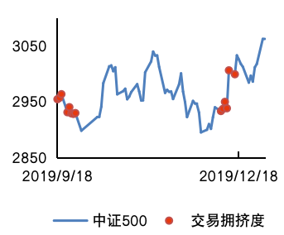
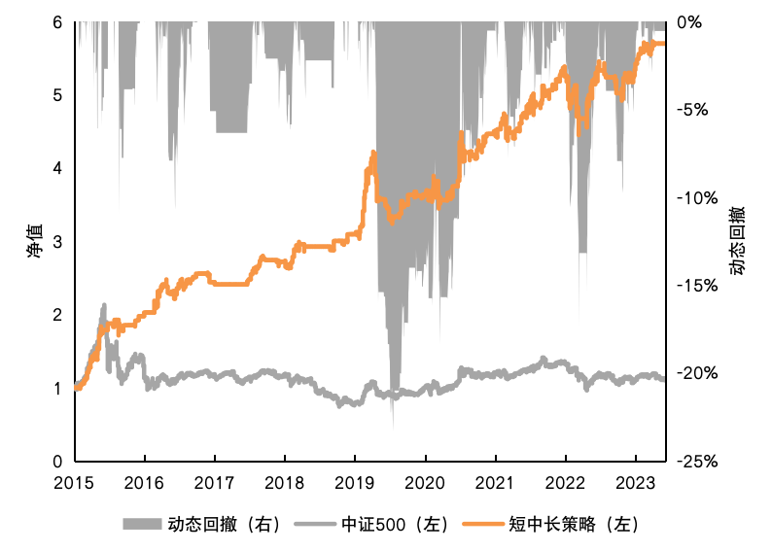
3.3 多指数回测对比 中证500择时策略分年度统计
回测区间自2015年1月1日至2023年6月9日。
策略年化收益23.61%，年度胜率88.9%，开仓胜率0.65，盈亏比1.59。样本外开仓胜率0.69，盈亏比0.86。
策略在2019年表现弱于指数，2022年存在负向绝对收益，其余时间表现优异。归因：4月中期波动率判断错误，交易拥挤度削弱12月的收益。
中证500择时策略分年度结果统计
中证500择时策略净值走势
 | 2015 | 2016 | 2017 | 2018 | 2019 | 2020 | 2021 | 2022 | 今年以来 | 全区间 | 样本外
年化收益率 | 101.09% | 23.94% | 11.73% | 14.11% | 17.96% | 23.28% | 21.15% | -2.29% | 16.25% | 23.61% | 10.48%
基准收益 | 40.14% | -10.51% | -1.13% | -34.85% | 28.12% | 19.15% | 13.88% | -20.78% | 2.14% | 1.00% | -3.89%
年化波动率 | 21.88% | 17.49% | 7.06% | 9.86% | 17.90% | 18.94% | 12.04% | 16.75% | 6.58% | 15.64% | 13.54%
夏普比率 | 4.62 | 1.37 | 1.66 | 1.43 | 1 | 1.23 | 1.76 | -0.14 | 2.47 | 1.51 | 0.77
最大回撤 | -10.98% | -10.70% | -5.02% | -4.41% | -23.32% | -11.48% | -7.78% | -17.34% | -2.90% | -23.32% | -17.34%
卡玛比率 | 9.2 | 2.24 | 2.34 | 3.2 | 0.77 | 2.03 | 2.72 | -0.13 | 5.6 | 1.01 | 0.60
胜率 | 0.74 | 0.73 | 0.5 | 0.53 | 0.5 | 0.67 | 0.89 | 0.53 | 0.8 | 0.65 | 0.69
盈亏比 | 2.5 | 1.2 | 6.44 | 1.97 | 1.84 | 1.62 | 0.54 | 0.87 | 1.29 | 1.59 | 0.86
盈利 | 1.58 | 0.61 | 2.72 | 0.59 | 0.42 | 0.75 | 0.37 | 0 | 0.83 | 0.69 | 0.29
年交易次数 | 19 | 15 | 6 | 15 | 20 | 18 | 18 | 15 | 5 | 15.65 | 15.28
资料来源：Wind、Tushare

Slide 37
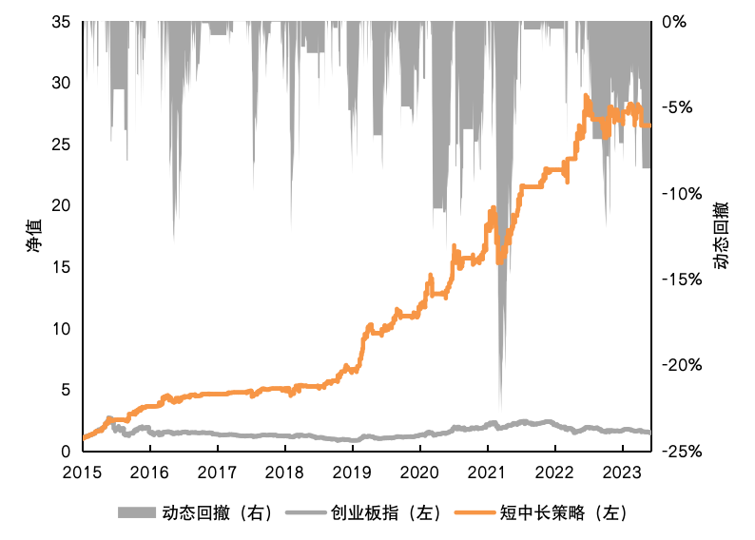
3.3 多指数回测对比 创业板指择时策略分年度统计
回测区间自2015年1月1日至2023年6月9日。
策略年化收益40.06%，年度胜率88.9%，开仓胜率0.71，盈亏比2.95。样本外开仓胜率0.60，盈亏比2.15。
策略在2020表现弱于指数，2023年存在负向绝对收益，其余时间表现优异。归因：策略对横盘震荡后的单日大幅上涨捕捉能力较弱。
策略整体表现远好于上证50，向上博取收益动能强劲，说明量价择时策略在涨跌幅限制低、有效性较弱的市场环境中表现更优。
创业板指择时策略分年度结果统计
创业板指择时策略净值走势
 | 2015 | 2016 | 2017 | 2018 | 2019 | 2020 | 2021 | 2022 | 今年以来 | 全区间 | 样本外
年化收益率 | 274.42% | 28.05% | 7.05% | 32.24% | 75.26% | 53.01% | 28.64% | 18.22% | -3.69% | 49.06% | 17.78%
基准收益 | 78.73% | -21.62% | -10.93% | -29.94% | 47.48% | 63.78% | 8.15% | -28.47% | -20.06% | 4.37% | -13.44%
年化波动率 | 29.54% | 22.23% | 10.56% | 20.22% | 19.88% | 20.41% | 22.12% | 19.30% | 10.18% | 20.84% | 19.31%
夏普比率 | 9.29 | 1.26 | 0.67 | 1.59 | 3.79 | 2.6 | 1.29 | 0.94 | -0.36 | 2.35 | 0.92
最大回撤 | -8.13% | -13.08% | -9.93% | -12.35% | -8.68% | -13.41% | -22.86% | -12.05% | -6.30% | -22.86% | -22.86%
卡玛比率 | 33.74 | 2.15 | 0.71 | 2.61 | 8.67 | 3.95 | 1.25 | 1.51 | -0.59 | 2.15 | 0.78
胜率 | 0.82 | 0.83 | 0.75 | 0.63 | 0.71 | 0.7 | 0.75 | 0.55 | 0.5 | 0.71 | 0.60
盈亏比 | 4.22 | 9.25 | 1.3 | 4.6 | 3.47 | 1.5 | 5.95 | 2.11 | 0.81 | 2.95 | 2.15
盈利 | 3.27 | 7.54 | 0.72 | 2.5 | 2.19 | 0.74 | 4.22 | 0.7 | -0.1 | 1.81 | 0.89
年交易次数 | 22 | 6 | 8 | 16 | 14 | 23 | 8 | 11 | 6 | 13.53 | 10.61
资料来源：Wind、Tushare

Slide 38
第四部分 总结展望
策略总结
改进方向

Slide 39
4.1 策略总结
基于股价演绎视角的多时点、多周期复合量价择时策略。
用动量与反转抓住短期趋势/转折带来的投资机遇；用分歧度和流动性一定程度上刻画当前牛熊状态，做收益的增厚；用交易拥挤度降低潜在的顶部风险。
短中长择时策略
短期-动量反转
中期-分歧度和流动性
长期-交易拥挤度
日内动量
日内振幅动量反转
日间价格动量
日间成交量反转
波动率和成交额四象限
波动率
流动性
乖离率
量价相关系数
收益异常分布
【2个以上】信号触发则看多，寻求日内和日间的共振。
在【波动率下行和成交额上行】象限看多。
【2个以上】指标超过历史95%/低于5%分位数无条件平仓。
搏收益
控风险

Slide 40
4.1 策略总结
基于股价演绎视角的多时点、多周期复合量价择时策略。
用动量与反转抓住短期趋势/转折带来的投资机遇；用分歧度和流动性一定程度上刻画当前牛熊状态，做收益的增厚；用交易拥挤度降低潜在的顶部风险。
对上证50指数进行择时（多头），实现全区间（2015/01/01-2023/06/09）年化收益24.03%，年度胜率88.9%，开仓胜率0.69，盈亏比2.1；样本外（2021/01/01-2023/06/09）年化收益6.91%，年度胜率100%，开仓胜率0.63，盈亏比1.27。
通过不同市场环境的回测结果对比，策略在短期具备顺畅的动量或有苗头的反转、中期具备合力上行趋势的环境下收益获取能力更高，在因市场过热导致的顶部下跌中能实现风险的提前规避。
通过不同指数标的回测结果对比，策略的普适性较高。因收益核心来源于短期动量反转效应，在以创业板指为代表的涨跌幅上限高、市场有效性较弱的指数上收益表现更好，风险也相对更大。
资料来源：沈婕. 中国创业板市场有效性及动量效应研究[D].兰州财经大学,2022.DOI:10.27732/d.cnki.gnzsx.2022.000084.

Slide 41
4.2 改进方向
数据与指标选择
引入宏观因子，能够对长期大方向做更精准的把控。
关注市场的日历效应、资金的潮汐结构，为量价数据提供更“确定”、“规律”的增量信息。
上证50为大盘风格指数，市场有效性高，一定程度降低了成分股间的差异和行情引力。在成分股覆盖更广泛的wind全A等指数上，可以更多关注龙头、领涨效应。
模型设计
指标失效的应对方法：将固定的15-20年样本内训练改为滚动训练，将固定的4个刻画动量反转的指标改成样本内筛选表现最优的4个动量反转类指标，以适应快速变化的市场环境和风格，挖掘到近期更有效的指标和参数。
短期策略优化：目前模型无法捕捉到小幅横盘震荡后的单日大幅上涨，引入对当前区间K线形态的刻画。
端到端的择时模型：传统的量化投资通常基于多因子模型，任何驱动股市、刻画个股表现的因子值处于高/低阈值历史分位数水平时，都从一定程度上代表着当前交易拥挤度偏高；任何驱动股市、刻画个股表现的因子值的上下行状态，也有可能影响指数的整体走势。

Slide 43
附录
参考文献
策略行情适应性分析
最新信号跟踪
参数敏感性检验结果

Slide 44
参考文献
[1] Garman M B, Klass M J. On the estimation of security price volatilities from historical data[J]. Journal of business, 1980: 67-78.
[2] Thomsett M C. CMF--Chaikin Money Flow: Changes Anticipating Price Reversal[M]. FT Press, 2010.
[3] Newey W K, West K D. A simple, positive semi-definite, heteroskedasticity and autocorrelation consistent covariance matrix[J]. Прикладная эконометрика No1 (33) 2014, 2017, 125.
[4] Bailey D H, Borwein J, Lopez de Prado M, et al. The probability of backtest overfitting[J]. Journal of Computational Finance, forthcoming, 2016.
[5] 沈婕. 中国创业板市场有效性及动量效应研究[D].兰州财经大学,2022.DOI:10.27732/d.cnki.gnzsx.2022.000084.

Slide 45
策略行情适应性分析
以周内反转为核心的短期策略能捕捉到涨跌交错的上行，无法捕捉横盘震荡的上行。
2022年11-12月上证50走势
2023年1月上证50走势

Slide 46
最新信号跟踪
上证50
最新信号日期：2023/07/05
整体信号：看空
短期【0】：日内动量IntraMOM【1】、日内振幅动量/反转STDS【0】、日间价格动量Boll【0】、日间成交量反转Chaikin【0】
中期【0】：成交额【0】、普通波动率【0】、上行波动率【0】、波动率的波动率【0】、成分股分歧【1】、GK波动率【0】
交易拥挤度：未触发

Slide 47
参数敏感性检验 将择时中的参数从样本内推向样本外的重要基础
IntraMOM参数敏感性检验结果
短期指标的窗口设置在3至60交易日（3个月）之间。
收益、胜率观察最佳窗口在20或40日，最佳阈值在1～1.0002。
指标在过短的窗口下收益、胜率均不佳，参数效果区分度明显。
 |  | 阈值
 |  | 年化收益 |  |  |  | 胜率
因子名称 | 窗口 | 1 | 1.0001 | 1.0002 | 1.0003 | 1 | 1.0001 | 1.0002 | 1.0003
IntraMOM | 3 | 7.76% | 7.80% | 5.83% | 4.54% | 0.52 | 0.51 | 0.50 | 0.49
 | 5 | -2.14% | -2.63% | -2.81% | -1.73% | 0.46 | 0.44 | 0.45 | 0.46
 | 10 | 2.59% | 2.45% | 1.27% | 0.29% | 0.47 | 0.52 | 0.54 | 0.54
 | 20 | 13.70% | 13.05% | 11.64% | 10.30% | 0.56 | 0.59 | 0.59 | 0.53
 | 40 | 11.32% | 13.64% | 11.38% | 10.34% | 0.62 | 0.70 | 0.64 | 0.62
 | 60 | 9.94% | 7.43% | 6.21% | 5.59% | 0.57 | 0.47 | 0.54 | 0.49

Slide 48
参数敏感性检验 将择时中的参数从样本内推向样本外的重要基础
STDS参数敏感性检验结果
短期指标的短均线窗口设置在3至60交易日（3个月）之间。
总体而言，收益、胜率观察最佳短窗口5日，最佳长窗口在80日。
 |  | 长均线窗口
 |  | 年化收益 |  |  |  |  |  |  |  | 胜率
因子名称 | 短均线窗口 | 5 | 10 | 20 | 40 | 60 | 80 | 120 | 200 | 5 | 10 | 20 | 40 | 60 | 80 | 120 | 200
STDS | 3 | -3.73% | -3.80% | 0.96% | 0.53% | -1.63% | -0.57% | -0.82% | -1.22% | 0.51 | 0.55 | 0.53 | 0.54 | 0.51 | 0.50 | 0.51 | 0.52
 | 5 |  | 3.83% | 9.82% | 4.76% | 8.11% | 10.63% | 4.37% | 7.41% |  | 0.52 | 0.57 | 0.56 | 0.55 | 0.57 | 0.56 | 0.57
 | 10 | 1.83% |  | 2.73% | 4.60% | 3.35% | 4.12% | 1.96% | 1.13% | 0.55 |  | 0.52 | 0.55 | 0.56 | 0.58 | 0.60 | 0.59
 | 20 | -3.73% | 2.91% |  | 0.23% | 2.06% | 4.43% | -1.05% | -2.79% | 0.53 | 0.57 |  | 0.54 | 0.44 | 0.58 | 0.54 | 0.60
 | 40 | 0.92% | 1.08% | 5.48% |  | 4.87% | 7.61% | 10.09% | -1.72% | 0.53 | 0.54 | 0.54 |  | 0.53 | 0.63 | 0.55 | 0.52
 | 60 | -2.21% | 2.30% | 3.58% | 0.82% |  | 2.53% | 2.66% | -1.40% | 0.48 | 0.53 | 0.54 | 0.53 |  | 0.69 | 0.52 | 0.64

Slide 49
参数敏感性检验 将择时中的参数从样本内推向样本外的重要基础
Boll参数敏感性检验结果
短期指标的窗口设置在3至60交易日（3个月）之间。
Boll指标在长窗口、高标准差倍数的胜率相对更高，但交易次数下降因此收益不高。
总体而言，对1个月内参数而言，参数和收益呈明显单调，收益、胜率观察最佳窗口3日，标准差倍数1倍。
 |  | 标准差倍数
 |  | 年化收益 |  |  | 胜率
因子名称 | 窗口 | 1 | 1.5 | 2 | 1 | 1.5 | 2
Boll | 3 | 12.63% |  |  | 0.53
 | 5 | -3.40% | -0.77% |  | 0.38 | 0.40
Boll | 10 | 0.72% | -3.45% | -0.33% | 0.39 | 0.43 | 0.50
 | 20 | 3.86% | -2.35% | 1.23% | 0.51 | 0.45 | 0.50
 | 40 | 1.61% | 6.12% | 4.72% | 0.35 | 0.50 | 0.50
 | 60 | 3.73% | 4.76% | 6.27% | 0.43 | 0.56 | 0.83

Slide 50
参数敏感性检验 将择时中的参数从样本内推向样本外的重要基础
Chaikin参数敏感性检验结果
短期指标的窗口设置在3至60交易日（3个月）之间。
Chaikin指标在短期的反转效应更好。
总体而言，收益观察最佳短窗口3日，长窗口5日。胜率稳定性较好。
 |  | 长均线窗口
 |  | 年化收益 |  |  |  |  |  | 胜率
因子名称 | 短均线窗口 | 3 | 5 | 10 | 20 | 40 | 60 | 3 | 5 | 10 | 20 | 40 | 60
Chaikin | 3 |  | -7.73% | -0.89% | -2.56% | -4.20% | 0.50% |  | 0.44 | 0.46 | 0.40 | 0.36 | 0.50
 | 5 | 14.58% |  | 0.45% | -3.77% | -2.78% | 2.12% | 0.64 |  | 0.44 | 0.42 | 0.45 | 0.50
 | 10 | 6.67% | 5.25% |  | -4.03% | -0.55% | 1.23% | 0.62 | 0.68 |  | 0.42 | 0.40 | 0.44
 | 20 | 8.50% | 9.86% | 10.16% |  | 1.86% | 0.61% | 0.69 | 0.69 | 0.66 |  | 0.60 | 0.33
 | 40 | 10.36% | 8.75% | 6.31% | 3.79% |  | 0.99% | 0.70 | 0.69 | 0.79 | 0.67 |  | 0.40
 | 60 | 5.20% | 3.53% | 4.44% | 5.09% | 4.69% |  | 0.65 | 0.62 | 0.75 | 1.00 | 1.00

Slide 51
参数敏感性检验 将择时中的参数从样本内推向样本外的重要基础
收益波动率参数敏感性检验结果
中期指标的窗口设置在10（2周）至250交易日（1年）之间。
总体而言，收益观察最佳因子窗口10、20或60日，通道窗口60日，通道标准差倍数1.5。
胜率稳定性高。
 |  |  | 因子本身窗口
 |  |  | 年化收益 |  |  |  |  | 胜率
因子名称 | 通道窗口 | 标准差倍数 | 10 | 20 | 60 | 120 | 250 | 10 | 20 | 60 | 120 | 250
收益波动率 | 10 | 1 | -0.19% | 10.85% | 10.66% | 6.17% | 5.04% | 0.59 | 0.62 | 0.61 | 0.62 | 0.72
 |  | 1.5 | -0.31% | 10.00% | 14.09% | 7.71% | 6.14% | 0.57 | 0.59 | 0.57 | 0.64 | 0.62
 |  | 2 | 3.24% | 6.72% | 16.17% | 7.11% | 5.28% | 0.63 | 0.69 | 0.72 | 0.67 | 0.69
 | 20 | 1 | 1.92% | 8.14% | 18.19% | 3.68% | 5.27% | 0.67 | 0.69 | 0.68 | 0.67 | 0.69
 |  | 1.5 | 9.88% | 3.72% | 17.11% | 1.74% | 6.82% | 0.73 | 0.68 | 0.75 | 0.60 | 0.73
 |  | 2 | 1.05% | 7.17% | 13.64% | 2.64% | 5.40% | 0.72 | 0.74 | 0.71 | 0.56 | 0.71
 | 60 | 1 | 14.43% | 17.95% | 9.07% | 5.06% | 5.29% | 0.71 | 0.85 | 0.70 | 0.75 | 0.67
 |  | 1.5 | 19.48% | 15.97% | 5.64% | 4.38% | 4.89% | 0.92 | 0.91 | 0.50 | 0.67 | 0.67
 |  | 2 | 3.86% | 17.07% | 3.53% | 5.46% | 4.27% | 0.80 | 1.00 | 0.57 | 1.00 | 0.67
 | 120 | 1 | 12.13% | 7.85% | 7.05% | 2.17% | 8.46% | 0.90 | 0.75 | 0.80 | 0.67 | 1.00
 |  | 1.5 | 4.83% | 3.96% | 4.69% | 0.51% | 9.68% | 0.67 | 0.60 | 0.60 | 0.67 | 1.00
 |  | 2 | 0.00% | 2.29% | 6.13% | 0.95% | 8.69% |  | 1.00 | 1.00 | 0.67 | 1.00
 | 250 | 1 | 12.15% | 9.16% | 7.14% | 10.22% | 5.18% | 1.00 | 0.83 | 0.80 | 1.00 | 0.67
 |  | 1.5 | 3.51% | 3.99% | 1.47% | 9.02% | 5.47% | 1.00 | 0.67 | 0.50 | 1.00 | 0.67
 |  | 2 | 0.00% | 0.00% | 4.84% | 6.68% | 9.25% |  |  | 1.00 | 1.00 | 1.00

Slide 52
参数敏感性检验 将择时中的参数从样本内推向样本外的重要基础
上行波动率参数敏感性检验结果
中期指标的窗口设置在10（2周）至250交易日（1年）之间。
总体而言，收益观察最佳因子窗口60日，通道窗口10、20或60日，通道标准差倍数差异不大。
胜率稳定性高。
 |  |  | 因子本身窗口
 |  |  | 年化收益 |  |  |  |  | 胜率
因子名称 | 通道窗口 | 标准差倍数 | 10 | 20 | 60 | 120 | 250 | 10 | 20 | 60 | 120 | 250
上行波动率 | 10 | 1 | 3.88% | 4.86% | 22.20% | 1.01% | 6.63% | 0.62 | 0.63 | 0.65 | 0.51 | 0.68
 |  | 1.5 | 6.53% | 9.02% | 18.96% | 6.89% | 4.83% | 0.62 | 0.70 | 0.73 | 0.63 | 0.65
 |  | 2 | 13.28% | 4.90% | 21.71% | 4.70% | 9.42% | 0.64 | 0.69 | 0.79 | 0.65 | 0.71
 | 20 | 1 | 4.00% | 10.14% | 21.61% | 1.52% | 8.72% | 0.60 | 0.66 | 0.72 | 0.58 | 0.67
 |  | 1.5 | 3.46% | 9.47% | 21.20% | 1.68% | 8.30% | 0.63 | 0.76 | 0.71 | 0.74 | 0.83
 |  | 2 | 3.77% | 11.16% | 20.48% | 3.90% | 9.83% | 0.69 | 0.68 | 0.86 | 0.54 | 0.90
 | 60 | 1 | 9.46% | 16.61% | 15.59% | -0.22% | 5.75% | 0.71 | 0.80 | 0.90 | 0.45 | 0.75
 |  | 1.5 | 9.86% | 12.19% | 12.58% | 0.84% | 6.45% | 0.64 | 0.78 | 0.89 | 0.50 | 0.75
 |  | 2 | 13.72% | 12.08% | 11.94% | 1.01% | 8.66% | 0.67 | 0.88 | 0.86 | 0.50 | 0.75
 | 120 | 1 | 13.44% | 7.95% | 6.13% | -3.90% | 9.24% | 0.65 | 0.73 | 0.75 | 0.33 | 1.00
 |  | 1.5 | 9.86% | 3.35% | 3.97% | -2.31% | 10.49% | 0.73 | 0.67 | 0.75 | 0.40 | 1.00
 |  | 2 | 4.69% | 6.47% | 4.57% | 6.31% | 10.32% | 0.50 | 0.75 | 1.00 | 1.00 | 1.00
 | 250 | 1 | 19.68% | 5.56% | 7.62% | 7.97% | 7.79% | 0.81 | 0.67 | 1.00 | 1.00 | 1.00
 |  | 1.5 | 13.06% | 7.24% | 6.00% | 7.44% | 6.96% | 0.67 | 1.00 | 1.00 | 1.00 | 0.67
 |  | 2 | 2.77% | 6.42% | 2.17% | 8.83% | 9.14% | 0.50 | 1.00 | 1.00 | 1.00 | 1.00

Slide 53
参数敏感性检验 将择时中的参数从样本内推向样本外的重要基础
250日波动率的波动率参数敏感性检验结果
中期指标的窗口设置在10（2周）至250交易日（1年）之间。
总体而言，收益观察最佳因子窗口20日，通道窗口20或60日，通道标准差倍数越高胜率越高。
胜率稳定性高。
 |  |  | 因子本身窗口
 |  |  | 年化收益 |  |  |  |  | 胜率
因子名称 | 通道窗口 | 标准差倍数 | 10 | 20 | 60 | 120 | 250 | 10 | 20 | 60 | 120 | 250
250日波动率的波动率 | 10 | 1 | -4.49% | -1.20% | 9.08% | 1.22% | 8.67% | 0.52 | 0.60 | 0.67 | 0.54 | 0.60
 |  | 1.5 | -3.83% | 0.35% | 8.26% | 0.94% | 8.05% | 0.58 | 0.56 | 0.62 | 0.54 | 0.60
 |  | 2 | -3.91% | 1.37% | 7.69% | 1.46% | 7.76% | 0.46 | 0.53 | 0.65 | 0.55 | 0.75
 | 20 | 1 | 3.21% | 11.34% | 8.98% | 3.20% | 5.94% | 0.61 | 0.59 | 0.58 | 0.67 | 0.60
 |  | 1.5 | -4.80% | 13.96% | 9.01% | 2.50% | 5.56% | 0.50 | 0.70 | 0.63 | 0.55 | 0.60
 |  | 2 | -4.48% | 14.95% | 9.87% | 5.19% | 5.50% | 0.60 | 0.76 | 0.57 | 0.56 | 0.60
 | 60 | 1 | 11.69% | 15.72% | 5.68% | -1.49% | 6.27% | 0.74 | 0.71 | 0.55 | 0.40 | 0.60
 |  | 1.5 | 4.97% | 16.31% | 9.22% | 1.43% | 6.41% | 1.00 | 0.86 | 0.60 | 0.67 | 0.60
 |  | 2 | 0.00% | 3.19% | 8.65% | 4.46% | 7.30% |  | 1.00 | 0.71 | 0.67 | 0.80
 | 120 | 1 | 9.37% | 14.83% | 5.50% | 0.05% | 3.46% | 0.71 | 0.82 | 0.67 | 0.63 | 0.75
 |  | 1.5 | 0.00% | 0.00% | 9.87% | 6.15% | 4.38% |  |  | 0.80 | 0.80 | 0.67
 |  | 2 | 0.00% | 0.00% | 2.02% | 6.94% | 7.85% |  |  | 0.50 | 0.60 | 1.00
 | 250 | 1 | 4.37% | 10.72% | 4.88% | 0.08% | 4.03% | 1.00 | 0.80 | 0.67 | 0.50 | 0.67
 |  | 1.5 | 0.00% | 0.00% | 3.27% | 4.16% | 4.10% |  |  | 0.50 | 1.00 | 0.67
 |  | 2 | 0.00% | 0.00% | 3.25% | 11.10% | 9.53% |  |  | 1.00 | 1.00 | 1.00

Slide 54
参数敏感性检验 将择时中的参数从样本内推向样本外的重要基础
成分股截面分歧度参数敏感性检验结果
中期指标的窗口设置在10（2周）至250交易日（1年）之间。
总体而言，收益观察最佳因子窗口60日，通道窗口20日，通道标准差倍数2倍。
胜率稳定性高。
 |  |  | 因子本身窗口
 |  |  | 年化收益 |  |  |  |  | 胜率
因子名称 | 通道窗口 | 标准差倍数 | 10 | 20 | 60 | 120 | 250 | 10 | 20 | 60 | 120 | 250
成分股截面分歧度 | 10 | 1 | -4.47% | 5.84% | 9.78% | 2.31% | 1.65% | 0.54 | 0.70 | 0.57 | 0.75 | 0.50
 |  | 1.5 | -6.82% | 9.22% | 6.72% | 2.26% | 4.03% | 0.54 | 0.77 | 0.70 | 0.65 | 0.57
 |  | 2 | -2.39% | 3.10% | 5.95% | 2.17% | 2.47% | 0.60 | 0.68 | 0.64 | 0.69 | 0.50
 | 20 | 1 | 7.52% | 5.92% | 15.55% | 2.66% | 4.48% | 0.76 | 0.69 | 0.73 | 0.77 | 0.80
 |  | 1.5 | 4.20% | 4.70% | 17.24% | 2.45% | 4.53% | 0.68 | 0.72 | 0.80 | 0.67 | 0.70
 |  | 2 | 1.42% | 3.77% | 19.73% | 0.35% | 2.78% | 0.39 | 0.67 | 0.85 | 0.58 | 0.38
 | 60 | 1 | 5.13% | 11.25% | 15.36% | 5.53% | 5.89% | 0.68 | 0.87 | 0.83 | 0.86 | 1.00
 |  | 1.5 | 10.30% | 16.38% | 16.84% | 4.99% | 4.76% | 0.69 | 0.86 | 0.90 | 0.83 | 1.00
 |  | 2 | 4.39% | 7.02% | 9.35% | 3.01% | 2.94% | 1.00 | 0.80 | 0.63 | 0.75 | 0.67
 | 120 | 1 | 3.58% | 11.76% | 7.39% | 3.46% | 5.72% | 0.75 | 0.88 | 0.80 | 0.50 | 0.67
 |  | 1.5 | 3.81% | 2.87% | 4.70% | 2.82% | 8.15% | 0.80 | 0.67 | 0.80 | 1.00 | 1.00
 |  | 2 | 1.73% | 0.88% | 3.03% | 4.74% | 8.59% | 1.00 | 0.50 | 1.00 | 1.00 | 1.00
 | 250 | 1 | 5.47% | 4.32% | 6.43% | 4.64% | 4.95% | 0.80 | 0.80 | 1.00 | 1.00 | 1.00
 |  | 1.5 | 0.53% | -0.80% | 5.30% | 4.92% | 8.89% | 0.50 | 0.00 | 1.00 | 1.00 | 0.67
 |  | 2 | 0.25% | 0.13% | 8.16% | 4.53% | 7.52% | 1.00 | 1.00 | 1.00 | 0.50 | 0.67

Slide 55
参数敏感性检验 将择时中的参数从样本内推向样本外的重要基础
成交量参数敏感性检验结果
中期指标的窗口设置在10（2周）至250交易日（1年）之间。
总体而言，收益观察最佳因子窗口10或20日，通道窗口10、20或60日。
指标在短周期的胜率稳定性较好。
 |  |  | 因子本身窗口
 |  |  | 年化收益 |  |  |  |  | 胜率
因子名称 | 通道窗口 | 标准差倍数 | 10 | 20 | 60 | 120 | 250 | 10 | 20 | 60 | 120 | 250
成交量 | 10 | 1 | 3.61% | 8.36% | 7.73% | 0.85% | 2.38% | 0.54 | 0.56 | 0.49 | 0.42 | 0.47
 |  | 1.5 | 7.43% | 7.36% | 8.83% | 3.58% | 4.14% | 0.60 | 0.55 | 0.54 | 0.51 | 0.50
 |  | 2 | 9.13% | 7.71% | 12.52% | 8.18% | 10.45% | 0.61 | 0.79 | 0.79 | 0.67 | 0.62
 | 20 | 1 | 10.01% | 10.47% | 13.98% | 6.87% | 4.67% | 0.57 | 0.62 | 0.57 | 0.51 | 0.46
 |  | 1.5 | 7.43% | 7.00% | 11.55% | 7.46% | 6.61% | 0.77 | 0.67 | 0.61 | 0.56 | 0.56
 |  | 2 | 6.84% | 10.05% | 4.77% | 2.81% | 2.48% | 0.60 | 0.69 | 0.70 | 0.70 | 0.71
 | 60 | 1 | 14.70% | 9.74% | 14.08% | 3.51% | -0.38% | 0.56 | 0.54 | 0.70 | 0.52 | 0.50
 |  | 1.5 | 12.40% | 12.83% | 6.77% | 0.20% | 2.39% | 0.82 | 0.67 | 0.47 | 0.54 | 0.58
 |  | 2 | 1.25% | 8.99% | 3.01% | 0.86% | 4.44% | 1.00 | 0.86 | 0.50 | 0.50 | 0.75
 | 120 | 1 | 13.28% | 13.39% | 7.18% | 2.62% | 1.87% | 0.63 | 0.59 | 0.64 | 0.46 | 0.33
 |  | 1.5 | 2.84% | 13.21% | 4.24% | 0.05% | 4.30% | 0.67 | 0.82 | 0.50 | 0.44 | 0.33
 |  | 2 | 0.00% | 1.22% | -1.98% | 3.29% | 8.00% |  | 1.00 | 0.25 | 0.50 | 0.67
 | 250 | 1 | 10.13% | 10.67% | 6.41% | 6.95% | 8.16% | 0.55 | 0.75 | 0.64 | 0.83 | 0.75
 |  | 1.5 | 0.00% | 5.82% | 4.59% | 9.78% | 8.34% |  | 0.80 | 0.57 | 1.00 | 1.00
 |  | 2 | 0.00% | 0.00% | 3.34% | 5.85% | 7.74% |  |  | 1.00 | 1.00 | 1.00

Slide 56
参数敏感性检验 将择时中的参数从样本内推向样本外的重要基础
波动率类拥挤度参数敏感性检验结果
波动率类拥挤度的窗口设置在20（1个月）至60交易日（3个月）之间。
收益观察最佳因子窗口60日，对分位数窗口和阈值敏感度低。
 |  |  | 因子本身窗口
 |  |  | 年化收益 |  |  |  | 胜率
因子名称 | 分位数窗口 | 分位数阈值 | 5 | 10 | 20 | 60 | 5 | 10 | 20 | 60
ret_std波动率类 | 20 | 0.9 | 0.44% | -0.09% | 5.88% | 16.59% | 0.61 | 0.68 | 0.73 | 0.73
 |  | 0.95 | 1.44% | -0.98% | 4.44% | 15.47% | 0.59 | 0.68 | 0.63 | 0.63
 |  | 0.99 | 1.44% | -0.98% | 4.44% | 15.47% | 0.59 | 0.68 | 0.63 | 0.63
 | 40 | 0.9 | -0.34% | 2.09% | 7.10% | 15.97% | 0.58 | 0.72 | 0.72 | 0.82
 |  | 0.95 | 1.54% | 3.09% | 8.52% | 14.11% | 0.58 | 0.68 | 0.83 | 0.76
 |  | 0.99 | 1.02% | 3.99% | 6.94% | 13.73% | 0.58 | 0.67 | 0.68 | 0.68
 | 60 | 0.9 | 2.10% | 5.47% | 12.84% | 14.31% | 0.58 | 0.75 | 0.70 | 0.79
 |  | 0.95 | 0.73% | 7.22% | 12.67% | 14.69% | 0.59 | 0.60 | 0.74 | 0.68
 |  | 0.99 | 2.73% | 6.39% | 11.13% | 15.31% | 0.58 | 0.64 | 0.68 | 0.68

Slide 57
参数敏感性检验 将择时中的参数从样本内推向样本外的重要基础
流动性类拥挤度参数敏感性检验结果
流动性类拥挤度的窗口设置在20（1个月）至60交易日（3个月）之间。
收益观察最佳因子窗口60日，对分位数窗口和阈值敏感度低。
胜率稳定性高。
 |  |  | 因子本身窗口
 |  |  | 年化收益 |  |  |  | 胜率
因子名称 | 分位数窗口 | 分位数阈值 | 5 | 10 | 20 | 60 | 5 | 10 | 20 | 60
volume_TSMean流动性类 | 20 | 0.9 | -1.47% | 4.67% | 6.39% | 20.79% | 0.70 | 0.78 | 0.77 | 0.78
 |  | 0.95 | 1.22% | 5.99% | 4.98% | 18.97% | 0.70 | 0.75 | 0.69 | 0.68
 |  | 0.99 | 1.22% | 5.99% | 4.98% | 18.97% | 0.70 | 0.75 | 0.69 | 0.68
 | 40 | 0.9 | -0.54% | 0.96% | 4.26% | 19.03% | 0.73 | 0.81 | 0.69 | 0.80
 |  | 0.95 | 0.97% | 2.87% | 5.61% | 17.99% | 0.80 | 0.78 | 0.75 | 0.76
 |  | 0.99 | 2.88% | 4.82% | 5.14% | 17.17% | 0.69 | 0.80 | 0.69 | 0.69
 | 60 | 0.9 | 4.36% | 4.42% | 11.31% | 17.12% | 0.89 | 0.83 | 0.83 | 0.76
 |  | 0.95 | 1.48% | 4.14% | 10.19% | 17.22% | 0.76 | 0.75 | 0.73 | 0.80
 |  | 0.99 | 3.08% | 5.43% | 10.35% | 15.30% | 0.73 | 0.76 | 0.75 | 0.68

Slide 58
参数敏感性检验 将择时中的参数从样本内推向样本外的重要基础
乖离率类拥挤度参数敏感性检验结果
乖离率类拥挤度的窗口设置在20（1个月）至250交易日（1年）之间。
收益观察最佳因子窗口250日，存在明显单调性，长窗口表现好。
胜率稳定性高。
 |  |  | 因子本身窗口
 |  |  | 年化收益 |  |  |  |  |  | 胜率
因子名称 | 分位数窗口 | 分位数阈值 | 5 | 10 | 20 | 60 | 120 | 250 | 5 | 10 | 20 | 60 | 120 | 250
close_TSBias乖离率类 | 20 | 0.9 | 3.68% | 4.15% | 1.11% | 0.49% | 4.39% | 1.63% | 0.68 | 0.66 | 0.65 | 0.65 | 0.70 | 0.71
 |  | 0.95 | 3.51% | 4.14% | 2.51% | 3.11% | 5.38% | 3.52% | 0.69 | 0.67 | 0.63 | 0.71 | 0.68 | 0.67
 |  | 0.99 | 3.51% | 4.14% | 2.51% | 3.11% | 5.38% | 3.52% | 0.69 | 0.67 | 0.63 | 0.71 | 0.68 | 0.67
 | 40 | 0.9 | 3.97% | 5.42% | 1.84% | 2.76% | 4.52% | 1.66% | 0.66 | 0.75 | 0.66 | 0.72 | 0.72 | 0.67
 |  | 0.95 | 3.97% | 3.50% | 2.91% | 0.97% | 3.59% | 1.97% | 0.65 | 0.61 | 0.71 | 0.73 | 0.73 | 0.74
 |  | 0.99 | 3.31% | 3.70% | 4.00% | 2.64% | 4.06% | 2.44% | 0.69 | 0.61 | 0.66 | 0.72 | 0.73 | 0.69
 | 60 | 0.9 | 4.15% | 5.49% | 4.38% | 4.71% | 8.29% | 4.53% | 0.63 | 0.75 | 0.80 | 0.66 | 0.77 | 0.78
 |  | 0.95 | 5.24% | 5.34% | 3.01% | 3.48% | 6.07% | 2.71% | 0.70 | 0.73 | 0.73 | 0.62 | 0.70 | 0.73
 |  | 0.99 | 5.42% | 3.99% | 5.22% | 2.99% | 4.06% | 3.74% | 0.67 | 0.59 | 0.65 | 0.69 | 0.69 | 0.69
 | 120 | 0.9 | 4.31% | 4.72% | 6.92% | 4.80% | 10.23% | 7.05% | 0.64 | 0.70 | 0.76 | 0.78 | 0.82 | 0.85
 |  | 0.95 | 5.17% | 4.46% | 5.16% | 4.90% | 6.57% | 6.65% | 0.65 | 0.63 | 0.69 | 0.74 | 0.82 | 0.87
 |  | 0.99 | 4.76% | 4.84% | 5.08% | 3.66% | 4.08% | 5.00% | 0.71 | 0.71 | 0.63 | 0.75 | 0.71 | 0.80
 | 250 | 0.9 | 4.62% | 6.90% | 5.71% | 5.64% | 7.61% | 11.85% | 0.68 | 0.74 | 0.76 | 0.77 | 0.83 | 0.83
 |  | 0.95 | 5.26% | 4.06% | 6.05% | 6.21% | 8.79% | 12.33% | 0.64 | 0.83 | 0.80 | 0.79 | 0.84 | 0.88
 |  | 0.99 | 5.29% | 5.29% | 3.69% | 5.52% | 6.67% | 6.20% | 0.73 | 0.73 | 0.70 | 0.64 | 0.81 | 0.77

Slide 59
参数敏感性检验 将择时中的参数从样本内推向样本外的重要基础
量价相关性类拥挤度参数敏感性检验结果
量价相关性类拥挤度的窗口设置在20（1个月）至60交易日（3个月）之间。
总体而言对所有参数敏感度低，阈值越小胜率越高。
 |  |  | 因子本身窗口
 |  |  | 年化收益 |  |  | 胜率
因子名称 | 分位数窗口 | 分位数阈值 | 20 | 40 | 60 | 20 | 40 | 60
CorrP_volume量价相关性类 | 20 | 0.01 | 5.72% | 5.72% | 5.72% | 1.00 | 1.00 | 1.00
 |  | 0.05 | 8.69% | 8.18% | 7.72% | 0.61 | 0.63 | 0.62
 |  | 0.1 | 8.69% | 8.18% | 7.72% | 0.61 | 0.63 | 0.62
 | 40 | 0.01 | 5.72% | 5.72% | 5.72% | 1.00 | 1.00 | 1.00
 |  | 0.05 | 6.99% | 7.14% | 6.99% | 0.73 | 0.53 | 0.59
 |  | 0.1 | 6.26% | 8.92% | 9.60% | 0.70 | 0.59 | 0.57
 | 60 | 0.01 | 5.72% | 5.72% | 5.72% | 1.00 | 1.00 | 1.00
 |  | 0.05 | 6.87% | 5.96% | 7.44% | 0.82 | 0.48 | 0.55
 |  | 0.1 | 6.22% | 7.51% | 8.64% | 0.69 | 0.57 | 0.60

Slide 60
参数敏感性检验 将择时中的参数从样本内推向样本外的重要基础
收益分布特征类拥挤度参数敏感性检验结果
收益分布特征类拥挤度的窗口设置在20（1个月）至60交易日（3个月）之间。
收益观察最佳因子窗口60日，对分位数窗口和阈值敏感度低。
胜率稳定性高。
 |  |  | 因子本身窗口
 |  |  | 年化收益 |  |  |  | 胜率
因子名称 | 分位数窗口 | 分位数阈值 | 5 | 10 | 20 | 60 | 5 | 10 | 20 | 60
ret_TSSkew收益分布特征类 | 20 | 0.01 | 5.72% | 5.72% | 5.72% | 5.72% | 1.00 | 1.00 | 1.00 | 1.00
 |  | 0.05 | 6.10% | 5.54% | 1.98% | 5.26% | 0.70 | 0.68 | 0.66 | 0.63
 |  | 0.1 | 6.10% | 5.54% | 1.98% | 5.26% | 0.70 | 0.68 | 0.66 | 0.63
 | 40 | 0.01 | 5.72% | 5.72% | 5.72% | 5.72% | 1.00 | 1.00 | 1.00 | 1.00
 |  | 0.05 | 4.76% | 2.97% | 6.20% | 5.79% | 0.67 | 0.63 | 0.79 | 0.65
 |  | 0.1 | 3.77% | 3.33% | 4.94% | 5.53% | 0.67 | 0.63 | 0.77 | 0.71
 | 60 | 0.01 | 5.72% | 5.72% | 5.72% | 5.72% | 1.00 | 1.00 | 1.00 | 1.00
 |  | 0.05 | 4.48% | 2.48% | 4.93% | 5.41% | 0.61 | 0.64 | 0.72 | 0.72
 |  | 0.1 | 5.48% | 2.78% | 4.52% | 6.67% | 0.65 | 0.75 | 0.79 | 0.74

